Slide 1
Ориентация
ТЕМА №14
ОСНОВИ НА КОМПЮТЪРНАТА ГРАФИКА • проф. д-р ПАВЕЛ БОЙЧЕВ • ИТ-ФМИ-СУ • 2025

Slide 2
Съдържание
Тема 14: Ориентация
  Ойлерови ъгли
  Астрономически координати
  Динамика на полета
  Клониране

Slide 3
Ориентация в 3D

Slide 4
Ориентация в 3D
Под ориентация се разбира
  Завъртяността на обект в 3D
Цел на ориентацията на обект
  Еднозначното ѝ представяне в 3D
  Удобно за потребителя
  Предсказуем резултат

Slide 5
Някои методи за ориентация
  Ойлерови ъгли
  Астрономически координати
  Динамика на полета
Избор на метод
  Според наличните изисквания за ориентация в 3D

Slide 6
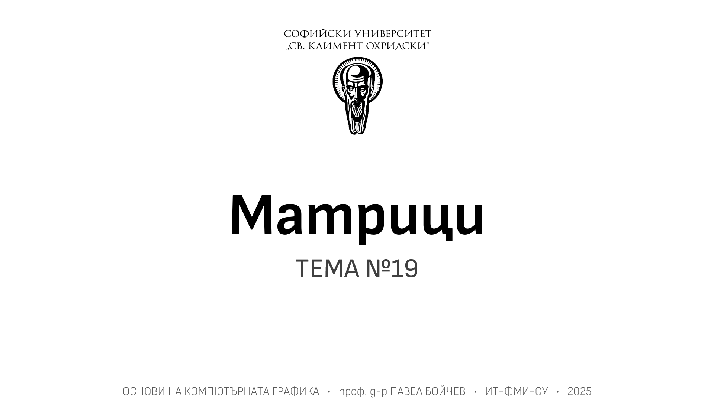
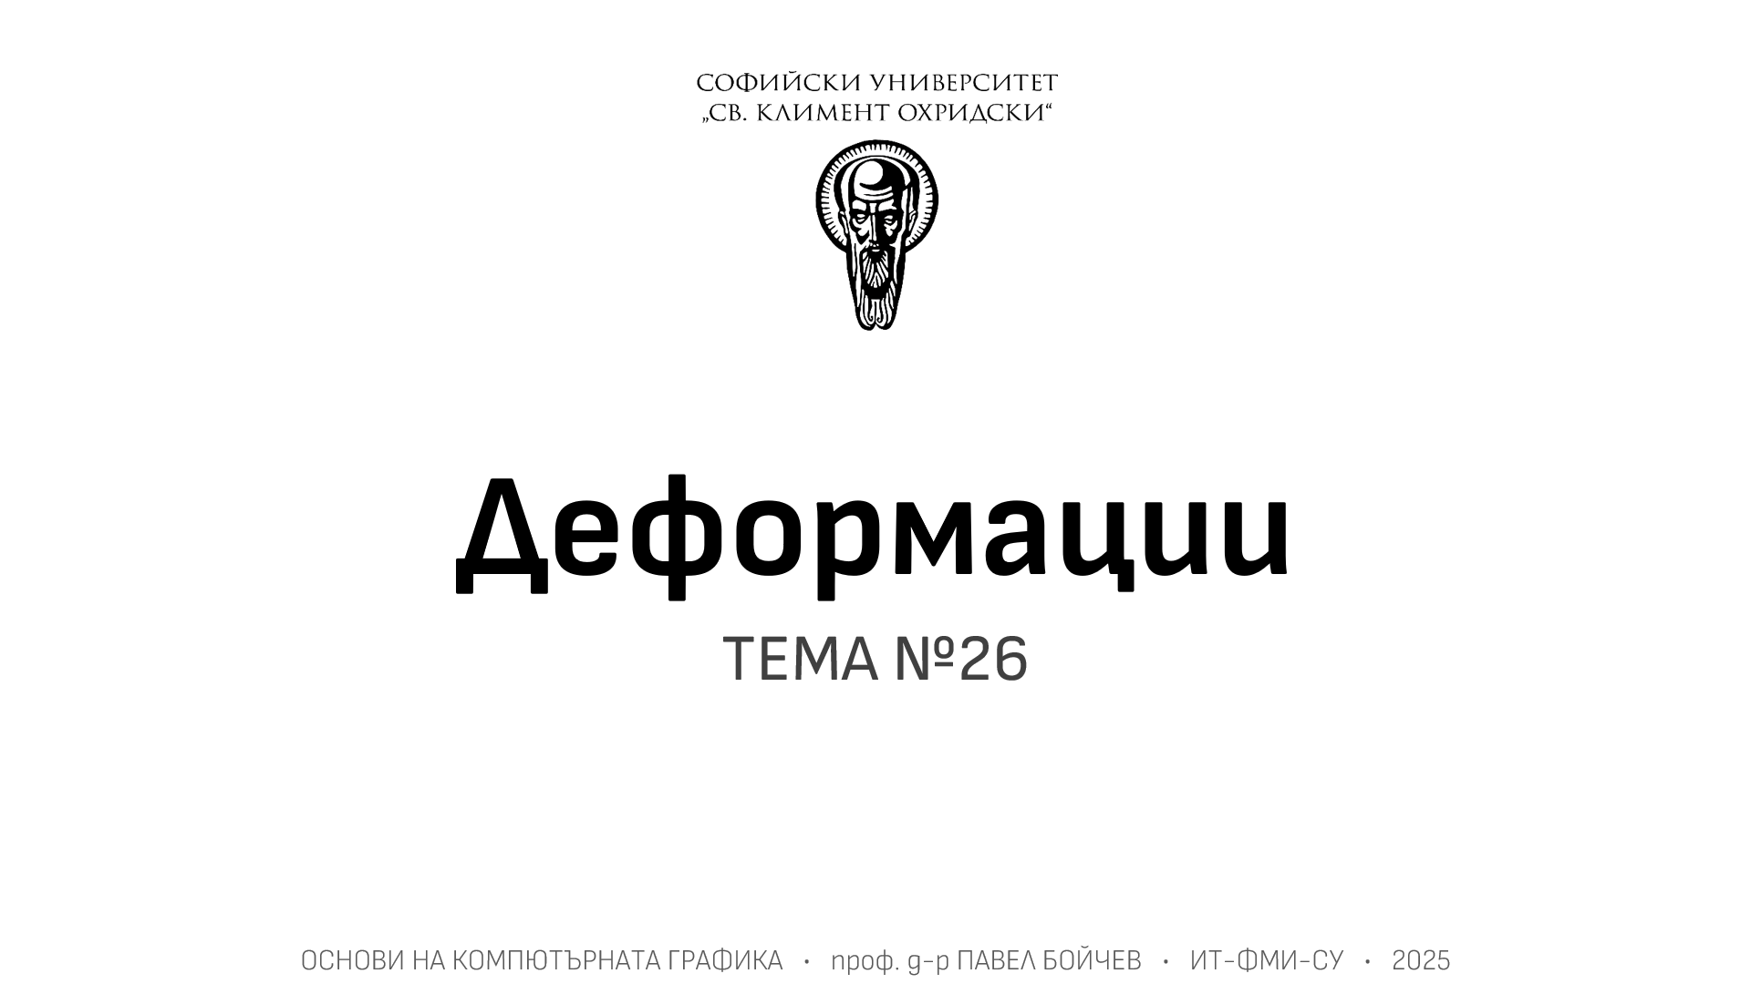
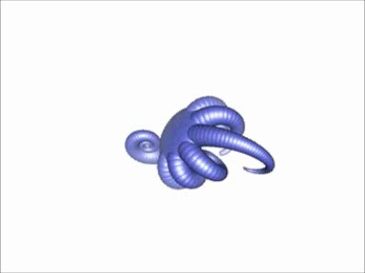
Реализация на различните методи
  Чрез умножение на матрици
  Подробности в теми 19 и 26

Slide 7
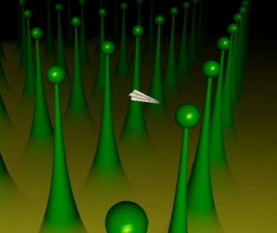
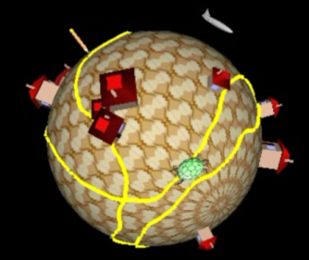
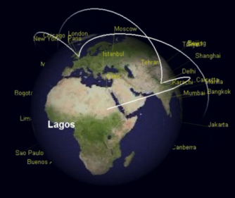
Примери с контрол на ориентацията
  Слалом на непозната планета
  Нервна костенурка върху планета
  Полет между най-големите градове
“Slalom”
http://youtu.be/cCxduRWjoRM
“Turtle Land”
http://youtu.be/HhlUgQKwc1o
“Around The Word”
http://youtu.be/Acx9Pa14dkk

Slide 8
Ойлерови ъгли

Slide 9
Ойлерови ъгли
Ойлерова теорема за ротацията
  Всяка ориентация в 3D пространството може да се представи чрез три ъгъла (ротации)
  Поредността им не е в произволен ред
Ойлеровите ъгли
  12 различни комплекта от по три ъгъла

Slide 10
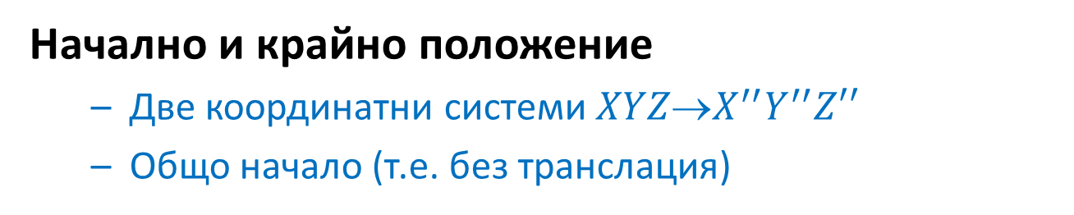
Пример с комплект ZXZ
Начално и крайно положение
  Две координатни системи $XYZX^{′′}Y^{′′}Z′′$
  Общо начало (т.е. без транслация)
Y
X"
Y"
X
Z
Z"

Slide 11
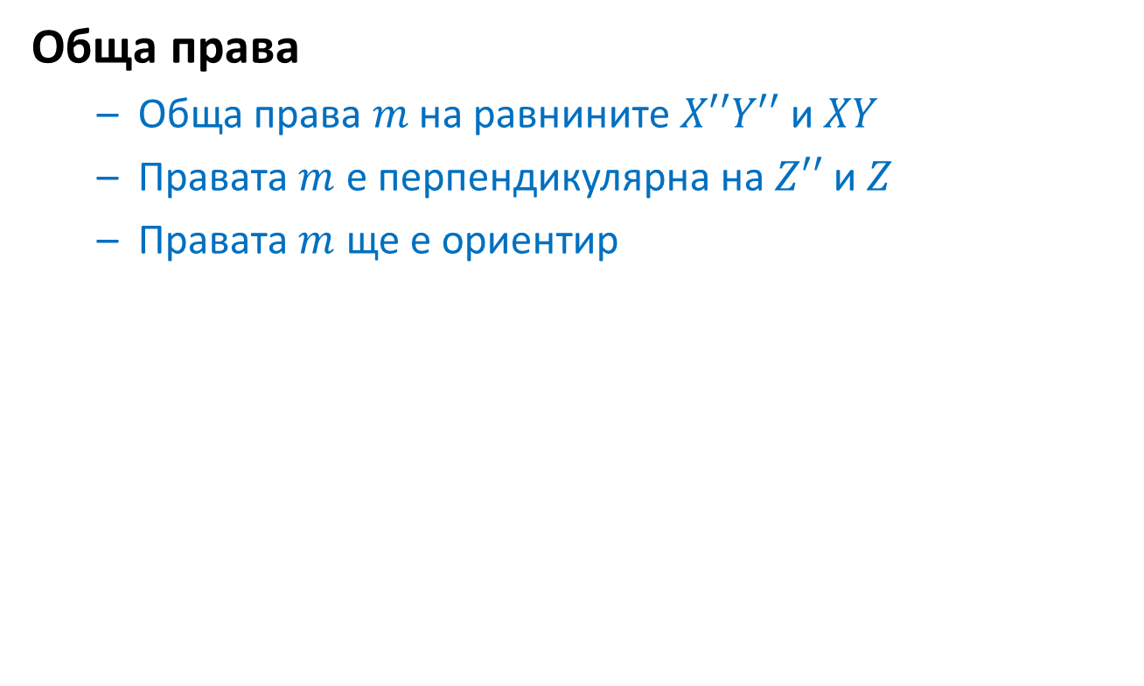
Обща права
  Обща права $m$ на равнините $X′′Y′′$ и $XY$
  Правата $m$ е перпендикулярна на $Z′′$ и $Z$
  Правата $m$ ще е ориентир
Y
m
X"
Y"
X
Z
Z"

Slide 12
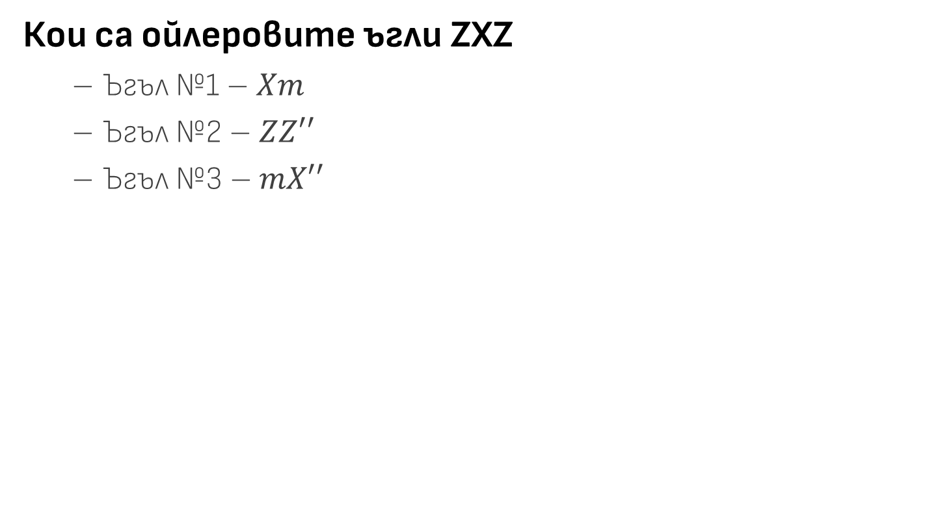
Кои са ойлеровите ъгли ZXZ
  Ъгъл №1 – $Xm$
  Ъгъл №2 – $ZZ′′$
  Ъгъл №3 – $mX′′$
Y
m
X"
mX''
Y"
Xm
X
ZZ"
Z
Z"

Slide 13
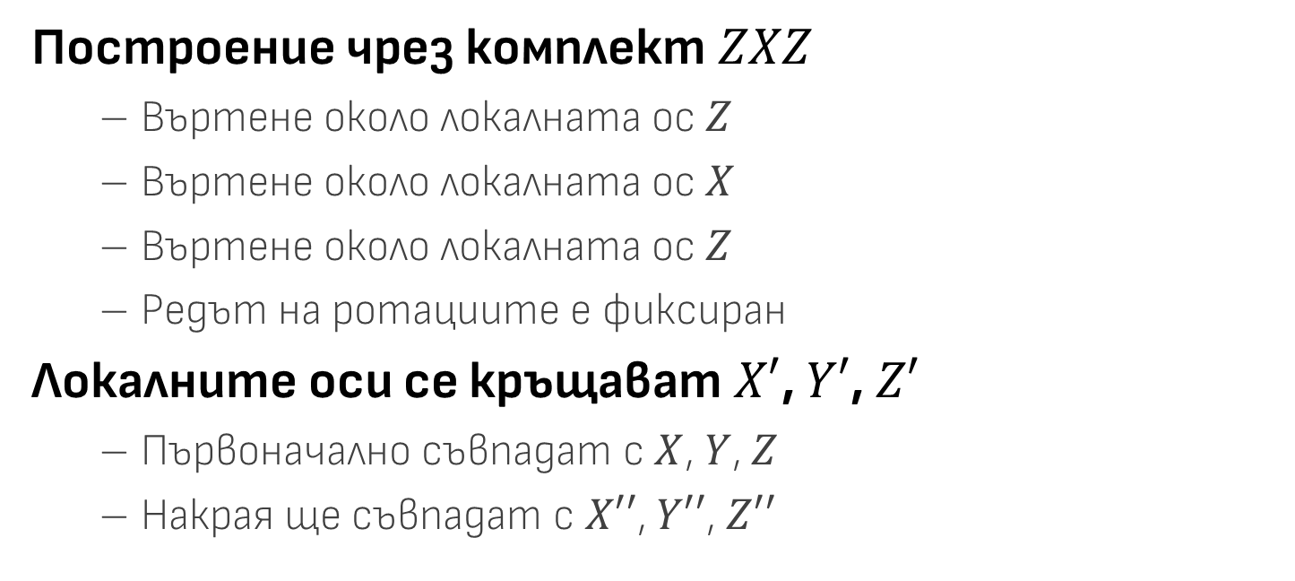
Построение
Построение чрез комплект $ZXZ$
  Въртене около локалната ос $Z$
  Въртене около локалната ос $X$
  Въртене около локалната ос $Z$
  Редът на ротациите е фиксиран
Локалните оси се кръщават $X′$, $Y′$, $Z′$
  Първоначално съвпадат с $X$, $Y$, $Z$
  Накрая ще съвпадат с $X′′$, $Y′′$, $Z′′$

Slide 14
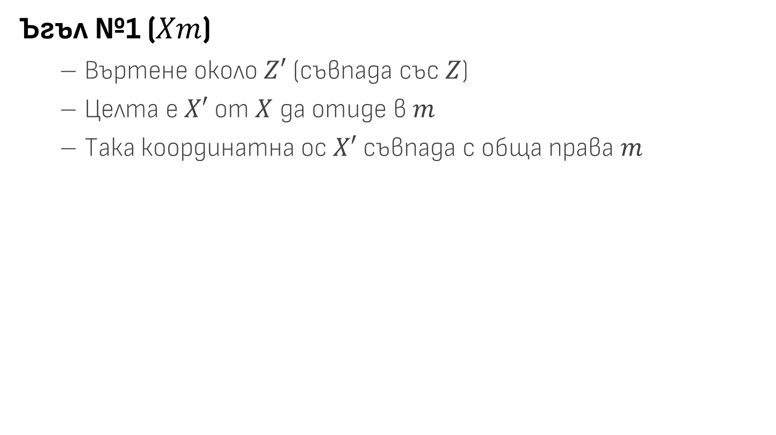
Ъгъл №1 ($Xm$)
  Въртене около $Z′$ (съвпада със $Z$)
  Целта е $X′$ от $X$ да отиде в $m$
  Така координатна ос $X′$съвпада с обща права $m$
Y
m
Y
m
Y'
X"
Y'
X"
Y"
Y"
X'
X'
X
X
Z'
Z'
Z
Z"
Z
Z"

Slide 15
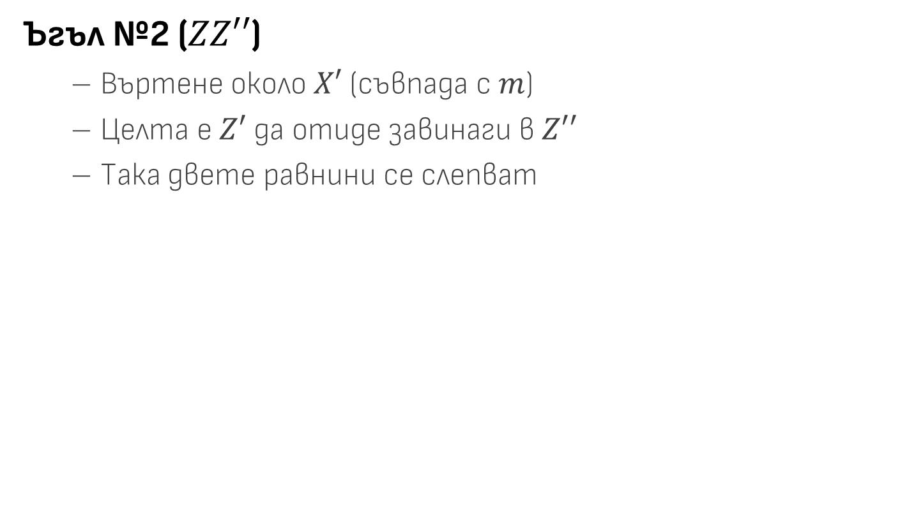
Ъгъл №2 ($ZZ′′$)
  Въртене около $X′$ (съвпада с $m$)
  Целта е $Z′$ да отиде завинаги в $Z′′$
  Така двете равнини се слепват
Y
m
Y
m
Y'
X"
X"
Y'
Y"
X'
Y"
X'
X
X
Z'
Z'
Z
Z"
Z
Z"

Slide 16
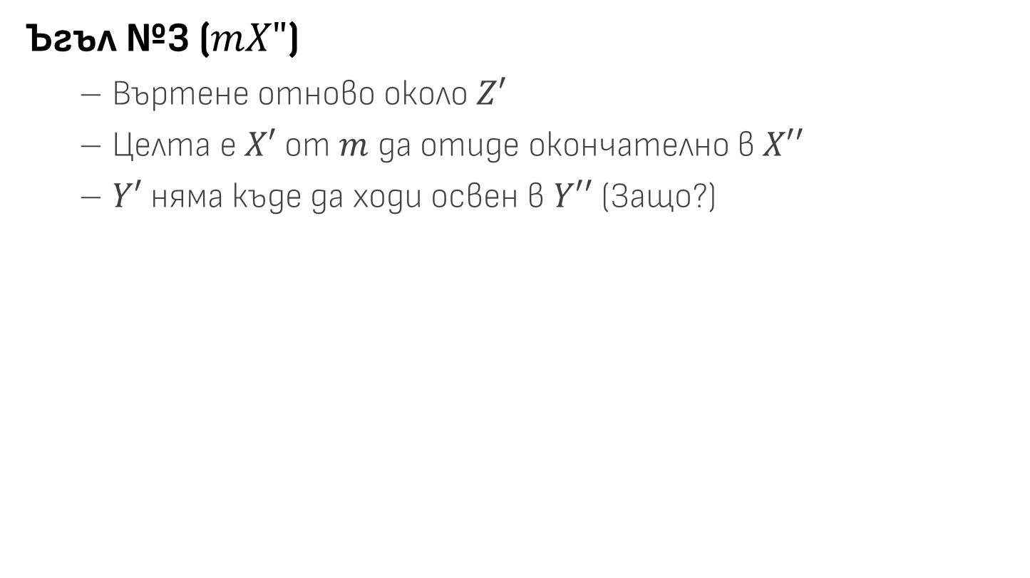
Ъгъл №3 ($mX"$)
  Въртене отново около $Z′$
  Целта е $X′$ от $m$ да отиде окончателно в $X′′$
  $Y′$ няма къде да ходи освен в $Y′′$ (Защо?)
Y
m
Y
m
X"
X"
Y'
X'
Y"
X'
Y"
X
Y'
X
Z'
Z'
Z
Z"
Z
Z"

Slide 17
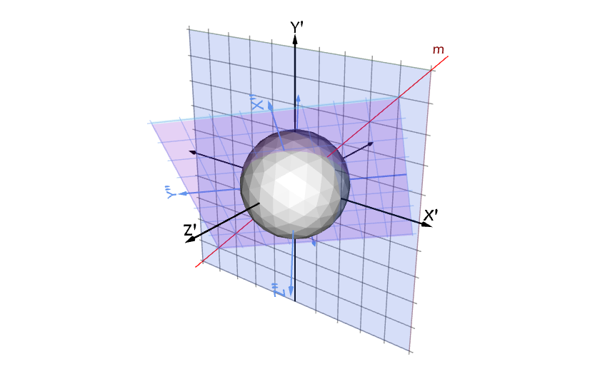
Демонстрация на стъпките
  Стъпка №1 – постига се обща права
  Стъпка №2 – постига се обща равнина
  Стъпка №3 – постига се общо пространство
    (незадължителна стъпка №4 – гледа се многократно до разбиране)

Slide 18
Астрономически координати

Slide 19
Основни идеи
Астрономически координати
  Определяне на положението на обекти по небето
    (звезди, планети, спътници, гарги)
  Различни модели
    (хоризонтален, екваториален, еклиптичен и др)
В компютърната графика
  Най-често се ползва хоризонталният метод

Slide 20
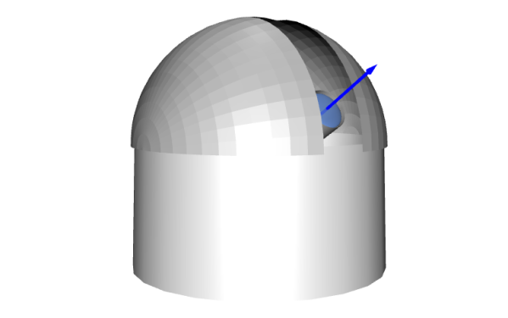
Хоризонтален метод
Ориентация на телескоп
  Хоризонтално въртене наляво-надясно
  Вертикално въртене нагоре-надолу

Slide 21
При ориентацията на телескоп
  Може да се завърта на всички посоки
    (това, че не може надолу, е дизайнерско решение)
  Ориентацията се определя от два ъгъла
  Ойлер обаче твърди, че ни трябват три
На кого да вярваме
  На очите си или на Ойлер?
  Къде е разминаването?

Slide 22
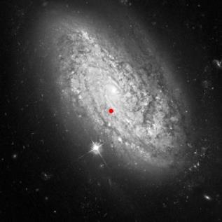
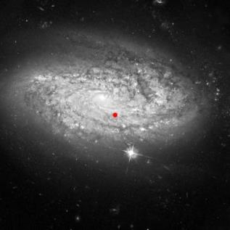
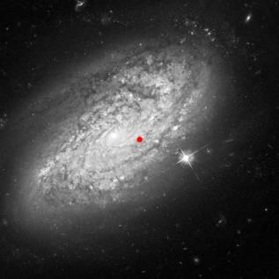
Липсващото число
  Без него ориентацията не е еднозначна
  Галактика NGC 3021 при еднква ориентация на телескопа
  Липсва фиксиране на въртенето на сцената около централната точка
Снимкa: НАСА, ЕКА и А. Рийс (STScI/JHU)

Slide 23
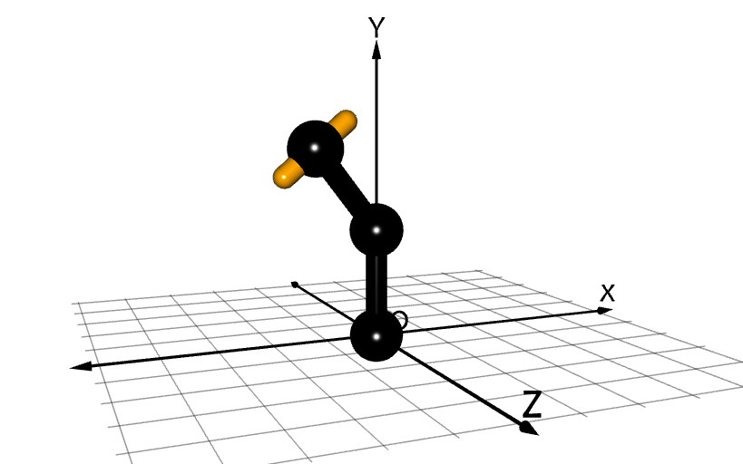
Приложение
Виртуален механизъм
  Вертикален и хоризонтален ъгъл
  Ъгъл на въртене около собствената ос

Slide 24
Ориентация с вектор
Преимущества
  Вектор за посока, ъгъл за завъртяност
  Интуитивна дефиниция на посока
Недостатък
  Ойлер пак е недоволен от нас
  Вектор и ъгъл са … четири числа

Slide 25
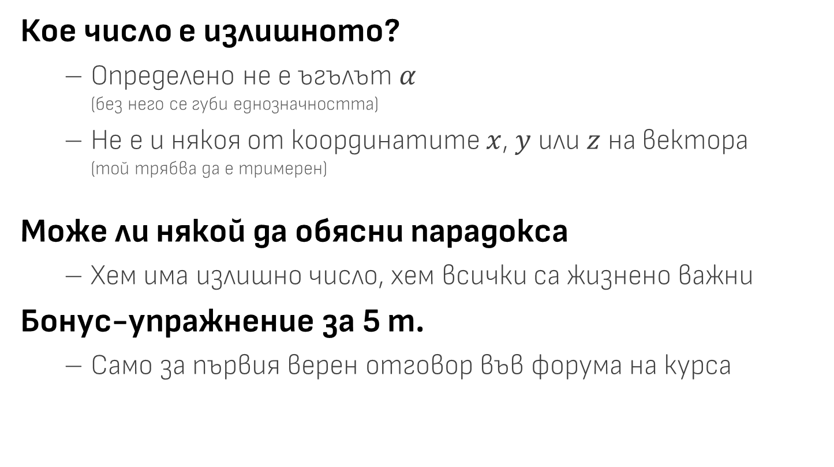
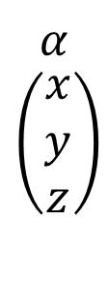
Кое число е излишното?
  Определено не е ъгълът $α$
    (без него се губи еднозначността)
  Не е и някоя от координатите $x$, $y$ или $z$ на вектора
    (той трябва да е тримерен)
Може ли някой да обясни парадокса
  Хем има излишно число, хем всички са жизнено важни
Бонус-упражнение за 5 т.
  Само за първия верен отговор във форума на курса
$$α$$
$$\left(\begin{matrix}x \\ y \\ z\end{matrix}\right)$$

Slide 26
Динамика на полета

Slide 27
Роли на ориентацията
Статична роля
  Определяне на завъртяността на обект
  С ойлеровите ъгли или астрономическите координати
Динамична роля
  Завиване при движение в 3D
  Заимстване на модели от авиониката

Slide 28
Модел на ориентацията
Координатна система
  Декартова, локална
  Движи се и се върти заедно с обекта
Въртене
  Около локалните координатни оси
  Сложното въртене се композира от няколко
  по-прости ротации

Slide 29
Използване в компютърната графика
  Клониране
    (подробности в тема 14)
  Геометрично създаване на фрактали
    (подробности в тема 22)
  Сложни системи от свързани елементи
    (подробности в тема 25)
  Движения на части и на цели обекти
    (подробности в тема 27)

Slide 30
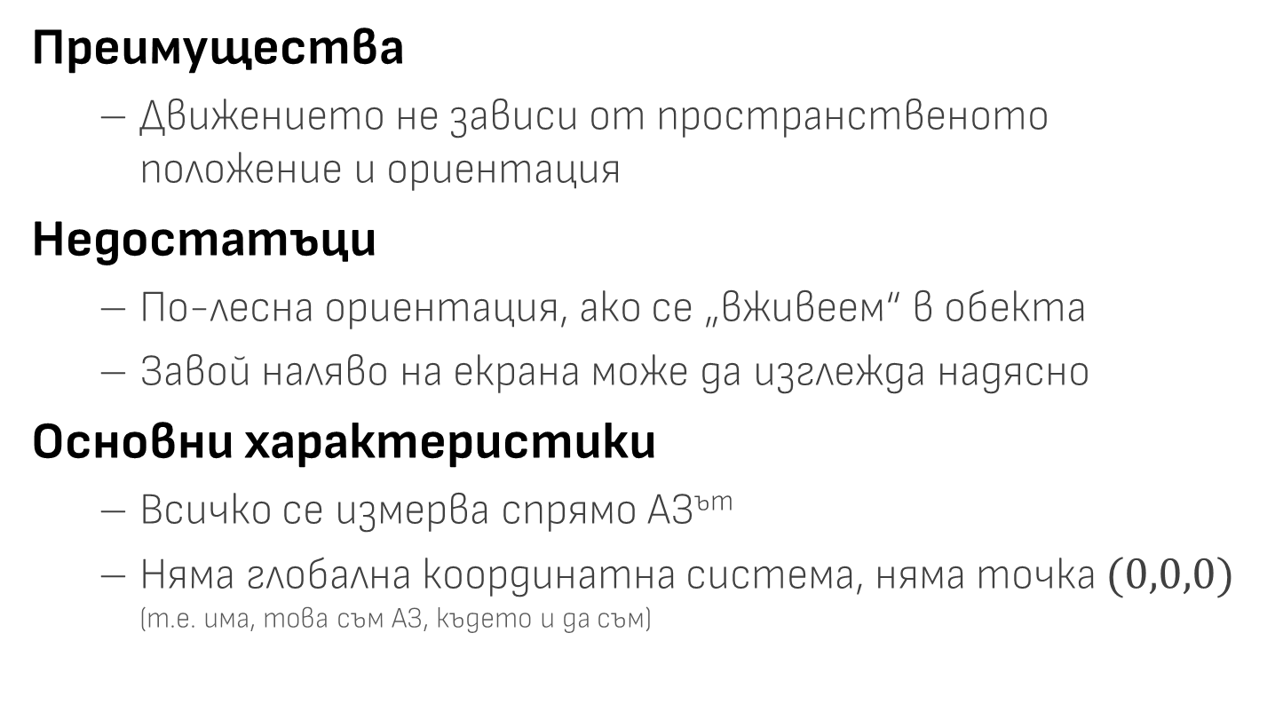
Преимущества
  Движението не зависи от пространственото
  положение и ориентация
Недостатъци
  По-лесна ориентация, ако се „вживеем“ в обекта
  Завой наляво на екрана може да изглежда надясно
Основни характеристики
  Всичко се измерва спрямо АЗ^{ът}
  Няма глобална координатна система, няма точка $(0,0,0)$
    (т.е. има, това съм АЗ, където и да съм)

Slide 31
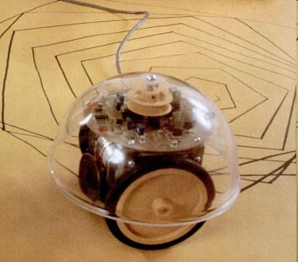
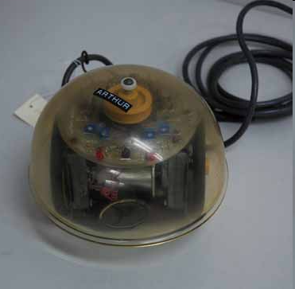
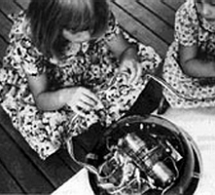
История отпреди 40 г.
Роботи, оставящи следи по пода
  Контролират се с програма
  Наричали са се „костенурки“ заради фòрмата и скоростта на пълзене
Снимки: cyberneticzoo.com/?p=1711, museum.mit.edu/150/entries/1158 и www.theoldrobots.com/turtle1.html

Slide 32
Команди на роботите
  Движение напред и назад
  Завой наляво и надясно
  Спускане или вдигане на писец
Използване на роботите
  За образователни цели
  Обучение по математика и информатика

Slide 33
Костенуркова графика
Наименование
  На английски turtle graphics
Език за програмиране Лого
  Създаден преди 40-50 години
  Досега над 300 версии и диалекти
  Имат костенуркова графика

Slide 34
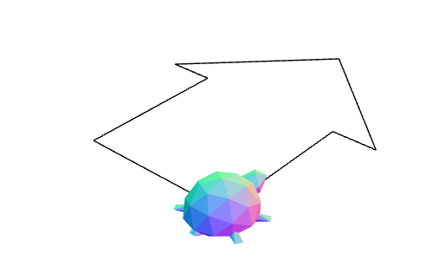
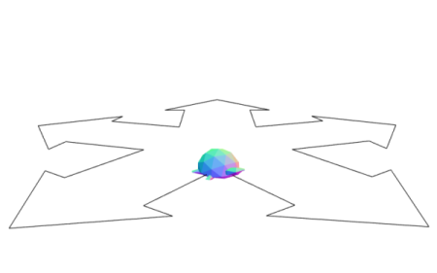
Независимост от ориентацията
  Елементарна къща
  Петокъщие без основа

Slide 35
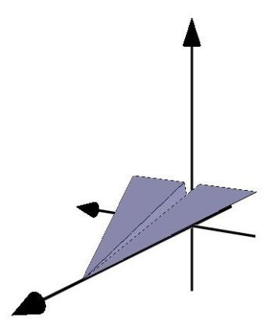
Ориентация в 3D
Оси на локална координатна система
  Надлъжна, вертикална, напречна
Вертикална
Надлъжна
Напречна

Slide 36

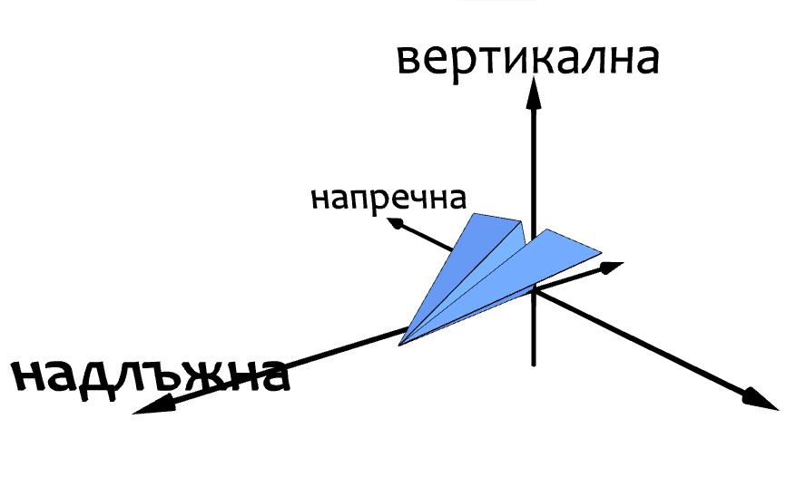
Въртене 1
  Въртене около вертикалната ос
  Отклонение от курса – завой, (англ. yaw)

Slide 37
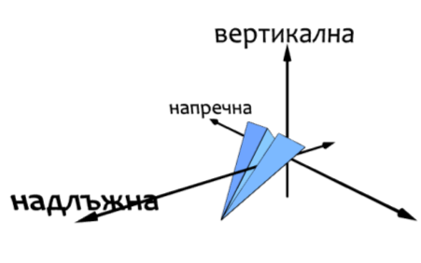
Въртене 2
  Въртене около напречната ос
  Наклон на носа – танграж (англ. pitch)

Slide 38
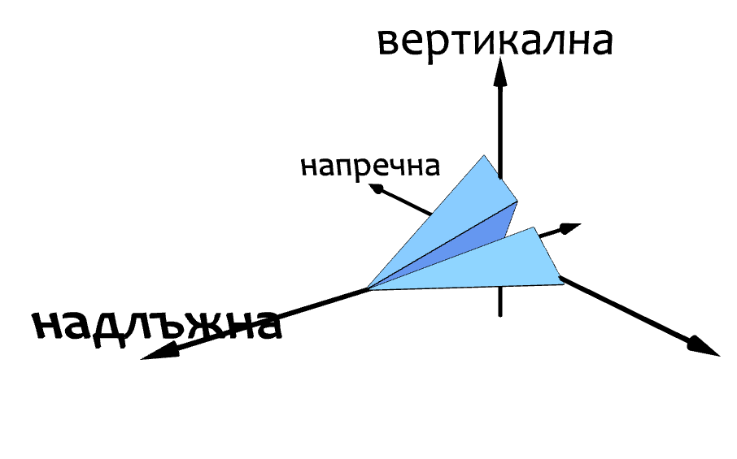
Въртене 3
  Въртене около надлъжната ос
  Наклон на крилата – крен (англ. roll)

Slide 39
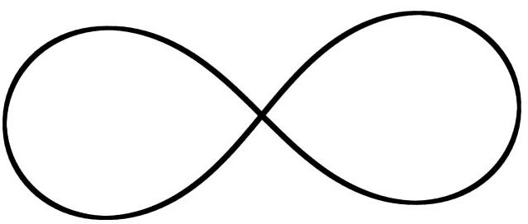
Пример със самолетче
Прави осморки във въздуха
  При движение по едната примка завива наляво,
  а по другата – надясно
  Плавен преход между двете примки

Slide 40
Анализ на ъгъла на завиване
  Положителен, ако е наляво
  Отрицателен, ако е надясно
  Ъгълът е периодична функция
−−
++
−
+
−−−
0
+++
−
+
−−
++

Slide 41
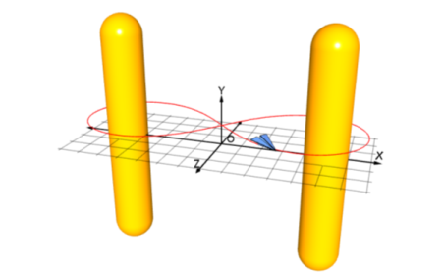
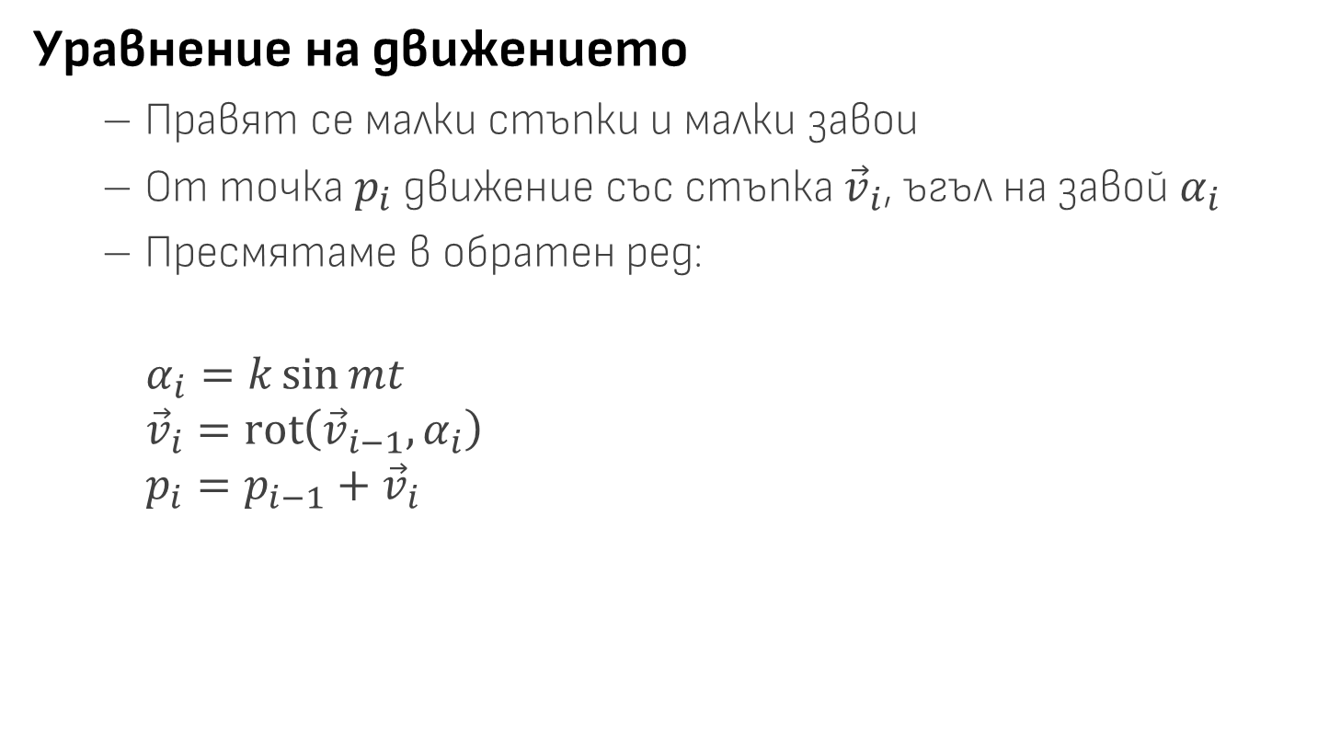
Уравнение на движението
  Правят се малки стъпки и малки завои
  От точка $p_{i}$ движение със стъпка ${\vec{v}}_{i}$, ъгъл на завой$α_{i}$
  Пресмятаме в обратен ред:
  $$α_{i}=k\sin{mt}$$
  $${\vec{v}}_{i}=\operatorname{rot}\left({\vec{v}}_{i−1},α_{i}\right)$$
  $$p_{i}=p_{i−1}+{\vec{v}}_{i}$$

Slide 42
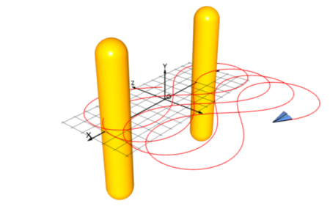
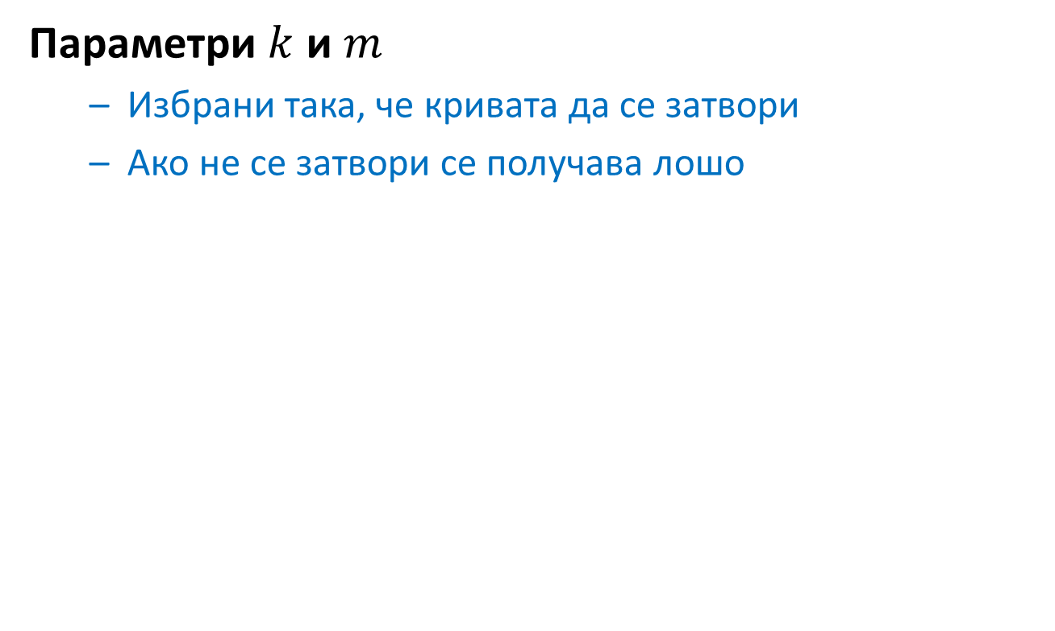
Параметри $k$ и $m$
  Избрани така, че кривата да се затвори
  Ако не се затвори се получава лошо

Slide 43
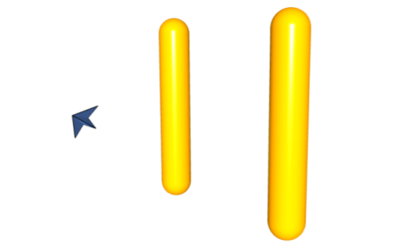
По-естествен полет
  При завой самолетът да се накланя
Тъжно
  Наклони ли се самолетът, променя се и траекторията

Slide 44
Решение с две координатни системи
  Първата е за навигация, втората е за ориентация
    (първата дава координатите на самолетчето, втората - наклона му)
Решение с една координатна система
  Проблемът е да се съчетаят без да си пречат
    (промяната в едната влияе негативно на другата)
  Заслужава се да се пробва

Slide 45
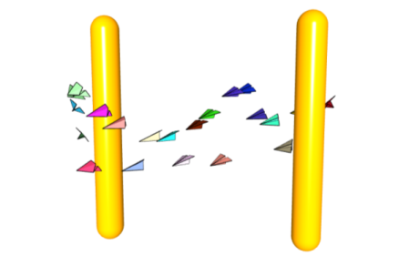
  Споделяне на една и съща координатна система
Прави се завой
Стъпка напред
Наклон встрани
Създава се кадър
Обратен наклон
до хоризонтално положение
Прави се завой
Стъпка напред
Създава се кадър

Slide 46
Клониране

Slide 47
Клониране
Основна идея
  Има невидим обект-самолет
  Клонира се образ на друг обект там
  Поставя се където е невидимият обект, като се ползват неговите координати и ориентация
Каква е полза?
  Спестяват се много сметки

Slide 48
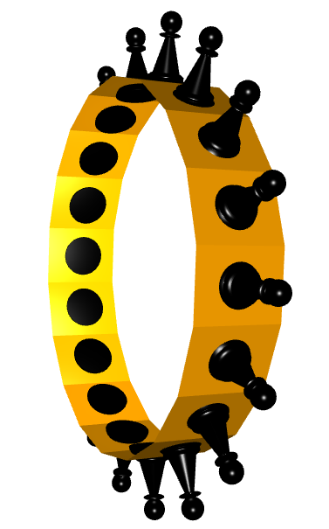
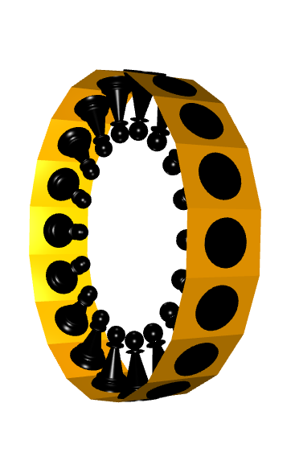
Пешки разположени в кръг
  Садистичен вариант
  Мазохистичен вариант

Slide 49
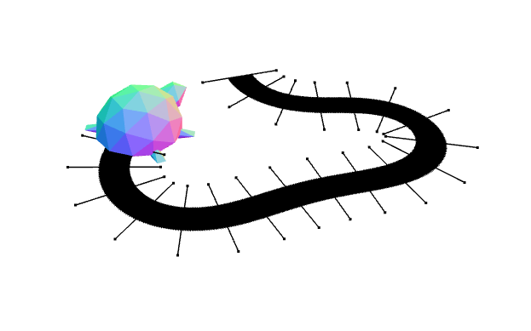
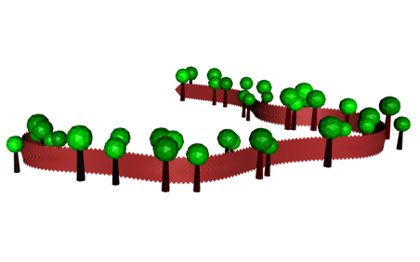
Последен пример
  Метод на стоножката
  Ограда с дръвчета по нормалния вектор към нея
    (той е напречната ос от авиониката)

Slide 50
Повече информация
PARE стр. 42-45, 54-58, 102-106
VINC стр. 69-72
А също и:
  Astronomical Coordinate Systems
    http://spider.seds.org/spider/ScholarX/coords.html
  Maths - Euler Angles
    http://www.euclideanspace.com/maths/geometry/rotations/euler/index.htm
  Roll, Pitch, and Yaw | How things fly
    http://howthingsfly.si.edu/flight-dynamics/roll-pitch-and-yaw

Slide 51
Край

